Slide 1
深層学習を用いた コードクローン検出器の 汎化性能に関する調査
◯福家範浩¹ 藤原裕士¹ 吉田則裕² 崔恩瀞³ 井上克郎¹
¹大阪大学 ²名古屋大学 ³京都工芸繊維大学

Slide 2




コードクローン
同一または類似したコード片を持つ コード片
主に既存コード片のコピーアンド ペーストによって生成
ソフトウェア保守を困難にする要因の1つ
大きく4つのタイプに分類
あるコード片に
バグを見つけた場合
類似するコード片にも
バグがある可能性

Slide 3
クローンの分類[1] Type 1
空白 / タブ / 括弧の位置等のスタイル コメントの有無以外は完全に一致
int sum(int[] a)
{
int sum = 0;
for(int i=0; i<a.length; i++)
{
sum = sum + a[i];
}
return sum;
}
int sum(int[] a){
int sum = 0;
for(int i=0; i<a.length; i++){
sum = sum + a[i];
}
return sum;
}
[1]C. K. Roy, J. R. Cordy, R. Koschke. Comparison and evaluation of code clone detection techniques and tools: a qualitative approach. Science of Computer Programming, Vol. 74, No. 7, pp. 470–495, 2009.
括弧の位置が異なる

Slide 4
クローンの分類[1] Type 2
Type 1 + 変数 / 関数名等のユーザ定義名 / 変数の型等の違い
int sum(int[] a){
int sum = 0;
for(int i=0; i<a.length; i++){
sum = sum + a[i];
}
return sum;
}
float sum(float[] b){
float sum = 0;
for(int i=0; i<b.length; i++){
sum = sum + b[i];
}
return sum;
}
変数の型，変数名が異なる

Slide 5
クローンの分類[1] Type 3
Type 2 + 文の挿入 / 削除 / 変更等の違い
int sum(int[] a){
int sum = 0;
for(int i=0; i<a.length; i++){
sum = sum + a[i];
}
return sum;
}
int sum(int[] a){
int sum = 0;
for(int i=0; i<a.length; i++){
sum += a[i];
}
return sum;
}
文の変更がある

Slide 6
クローンの分類[1] Type 4
類似した計算を行うが 構文的な違い
int sum(int[] a){
int sum = 0;
for(int i=0; i<a.length; i++){
sum = sum + a[i];
}
return sum;
}
int sum(int[] a){
int sum = 0;
int i = 0;
while(i<a.length){
sum = sum + a[i];
i++;
}
return sum;
}
構文的に異なる

Slide 7

従来の検出器
検出手順概要
Type 3，Type 4のコードクローン の検出精度が低い
int sum ( int [ ] a ) { int sum = 0 ; for ( int i = 0 ; i < a . length ; i ++ ) { sum = sum + a [ i ] ; } return sum ; }
検出対象の
ソースコード
ASTやトークン列等の
ソースコード表現
類似・一致する コード片を検出

Slide 8


深層学習を用いた検出器
検出手順概要
Type 3，Type 4のコードクローン の検出精度が高い
int sum ( int [ ] a ) { int sum = 0 ; for ( int i = 0 ; i < a . length ; i ++ ) { sum = sum + a [ i ] ; } return sum ; }
事前に学習した検出器
検出対象の
ソースコード
ASTやトークン列等の
ソースコード表現
類似・一致する コード片を検出
コードクローン
データセット
Type分類等のタグが
付けられている
検出器の学習

Slide 9
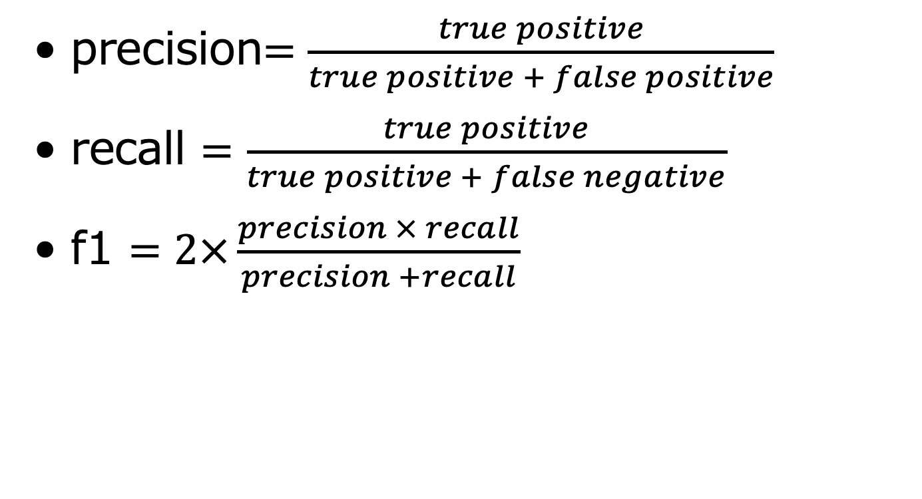
精度評価
precision$=\frac{true positive}{true positive + false positive}$
recall $=\frac{true positive}{true positive + false negative}$
f1 $=2×\frac{precision × recall}{precision +recall}$

Slide 10




汎化性能の必要性
利用環境と精度評価環境の違い
事前に検出器の学習を行うが
検出する対象を用いた学習はできない
深層学習
モデルの学習
深層学習を
用いた検出器
学習済み検出器
様々な現場で利用
本調査では どのデータに対しても精度が高い検出器を
汎化性能が高い検出器とする

Slide 11
既存の検出器の精度評価
深層学習を用いたコードクローン検出器
タグ付けされたデータセットを 学習用・精度計測用のデータに分けて学習，精度計測
コードクローンデータセット
学習
検証
精度計測

Slide 12
既存研究における精度評価の問題
既存研究における精度評価の場合 汎化性能を知ることが出来ない
単一のデータセットの中から学習用と精度計測用のデータを取得するため

Slide 13
本調査の概要
目的
既存の深層学習を用いた検出器に対し 複数のデータセットを使って汎化性能を調査
概要
学習データと同じデータセットだけでなく 別のデータセットを用いた精度を計測
同じデータセットを用いた場合と 別のデータセットを用いた精度を比較
調査した検出器：CCLearner，ASTNN

Slide 14
調査対象の検出器：CCLearner
CCLearner [2]
ソースコード中のトークン頻度を特徴量とした深層学習モデルを検出器に使用
特徴量を出す方法
ソースコードをトークンごとに分割
トークンを8つのカテゴリに分類
それらの出現頻度を特徴量とする
従来の検出器より検出精度が向上し 広い範囲のコードクローンを検出可能
[2] L. Li, et al.: CCLearner: A Deep Learning-Based Clone Detection Approach, Proc. ICSME, pp. 249–260, 2017

Slide 15

調査対象の検出器：CCLearner
CCLearner [2]
頻度
int sum(int[] a){
int sum = 0;
for(int i=0; i<a.length; i++){
sum = sum + a[i];
}
return sum;
}
…
…
…
コード片の トークンを取得
トークンを8つの カテゴリに分けて 頻度を取得
頻度を特徴量として 深層学習モデルに入力

Slide 16
調査対象の検出器：ASTNN
ASTNN[3]
抽象構文木をベクトル化して特徴量とした深層学習モデルを検出器に使用
ASTのベクトル化の手順
ASTノードをWord2Vecを用いてベクトル化
1でのベクトルを用いて ステートメントを ベクトル化
2でのベクトルを用いて ASTをベクトル化
従来の検出器より検出精度が向上し さらに広い範囲のコードクローンを検出可能
[3] j. Zhang, et al.: A novel neural source code representation based on abstract syntax tree. Proc. ICSE. pp. 783-794, 2019

Slide 17
調査対象の検出器：ASTNN
ASTNN[3]
ノードの
ベクトル
ベクトル化した
ノード
コード片の
AST
…
…
…
…
…
…
…
int sum(int[] a){
int sum = 0;
for(int i=0; i<a.length; i++){
sum = sum + a[i];
}
return sum;
}
…
…
…
ステートメントの
ベクトル
…
コード片からASTを取得 ASTのノードをWord2Vec を用いてベクトル化
ノードのベクトルから ステートメントの ベクトルを取得
…
…
…
…
…
…
ASTの
ベクトル
…
…
…
ステートメントツリー
ベクトル
…
ステートメントのベクトルから ASTのベクトルを取得した後 深層学習モデルに入力
GRU
…
…

Slide 18
調査の全体概要
STEP1：BigCloneBench[4]を論文と同様に分割して検出器の学習
STEP2：BigCloneBench で精度計測
STEP3： Google Code Jam データセット[5]で 精度計測した後 STEP2との精度比較
[4] J. Svajlenko and R. K. Chanchal: Evaluating clone detection tools with bigclonebench. Proc. ICSME, pp. 131-140, 2015.
[5] G. Zhao and J. Huang: Deepsim: deep learning code functional similarity. Proc. ESEC/FSE, pp. 141-151. 2018

Slide 19

調査の手順（STEP1）
STEP1：BigCloneBenchを論文と同様に分割して検出器の学習
データ入力
分割
学習
データ
検出器の学習
BigCloneBench
検証
データ
計測
データ

Slide 20
BigCloneBench（1/2）
評価に最も使われるベンチマークの1つ
IJaDataset-2.0内から作成
オープンソースのJavaシステム
約800万の検証済みコードクローン
調査に使用したデータ
CCLearner： ソースコードのフォルダの中で最大の物を学習用 その他を精度計測用
ASTNN：論文と同様に 1つのタイプの上限数を20,000で取得
※各論文発表時によって全体データ数に違いあり

Slide 21


BigCloneBench（2/2）
CCLearnerの
データ分割
ASTNNの
データ分割
タグ付けされたコードクローン
タイプごとの最大数20,000
含まれる
ファイル数が
最大
学習
検証
精度計測
計測データ：9フォルダ
学習データ：1フォルダ

Slide 22


調査の手順（STEP2）
STEP2：BigCloneBench で精度計測
訓練
データ
検出器の学習
BigCloneBench
検証
データ
計測
データ
BigCloneBench
で行った精度の計測
分割
データ入力
学習済み
検出器

Slide 23
調査の手順（STEP3）
STEP3： Google Code Jam データセットで精度計測した後 STEP2との精度比較
訓練
データ
検出器の学習
BigCloneBench
検証
データ
計測
データ
同じデータセット
で行った精度の計測
学習済み
検出器
精度の比較
Google Code Jam
データセット
前処理
汎化性能
計測
データ
データ入力
別のデータセット
で行った精度の計測

Slide 24
Google Code Jam データセット
競技プログラミングサイトに提出された回答ソースコード
「同じ設問に対して提出されたメソッドはType 4コードクローン」と仮定
設問数 | プロジェクト数 | クローン対 | 非クローン対
12 | 1669 | 約275,000 （※274,048） | 約1,116,000 （※274,048）
※本調査では非クローン対をランダムに クローン対と同数抽出した

Slide 25
精度評価
ROC曲線 / AUC
ROC曲線：閾値を変化させながら プロットしていく曲線
横軸：false positive rate
縦軸：true positive rate
AUC：ROC曲線と軸との間の面積 閾値を変化させた時の検出器の精度を 調べるために使用

Slide 26
精度評価
ROC曲線/ AUC
ROC曲線
ROC曲線と軸の面積が 広く，AUCが高い
→ 検出の閾値を下げて
false positive rateを 低く保ちながら，
true positive rateを 高くすることが出来る
1
true positive rate
AUC
0
false positive rate
1

Slide 27
調査結果
同一データセット：BigCloneBenchでの精度
別データセット：Google Code Jam データセットでの精度計測
 |  | precision(%) | recall(%) | f1(%) | AUC
同一 データセット | CCLearner | 93^{1,2} | 93^{1,2} | 93^{1,2} | -
 | ASTNN | 99 | 93 | 96 | 0.96
別データセット | CCLearner | 94 | 5 | 11 | 0.67
 | ASTNN | 50 | 99 | 66 | 0.39
1. CCLearnerは論文のスコアを使用
2. CCLearnerはType 1からStrongly Type 3までの値

Slide 28
考察
学習と別のデータセットで精度計測を した場合 検出精度が低い → 検出器の汎化性能が低い
AUCの値から 閾値を調整しても精度の 大幅な向上が見込めない

Slide 29
まとめ
目的：深層学習を用いたコードクローン 検出器の汎化性能を調査
検出器をBigCloneBenchで学習 Google Code Jam データセットで精度計測
BigCloneBenchで精度を計測したときよりも精度が低いことを確認 → 汎化性能が低い
AUCにより閾値の問題ではないことを確認

Slide 30
今後の展開
Google Code Jam データセットで学習 して BigCloneBench で精度計測
逆にした時の精度の違いを調査
汎化性能の高い検出器の作成

